Slide 1
ICS课程项目展示
复旦大学计算机科学技术学院
高庆麾
孙若诗

Slide 2
目 录
CONTENTS
后端实现
前端展示
总结
硬件设计风格
多层次结构
预定义
细节考虑
功能展示
设计理念
收获与体会
致谢

Slide 3
01
后端实现
硬件设计风格
多层次结构
预定义
细节考虑

Slide 4

硬件设计风格
中心思想
以硬件设计风格为基调，对硬件单元（寄存器、线路）及其相互作用进行模拟
自定义类型
硬件属性问题
计算过程

Slide 5
多层次结构
01
03
定义层
用户层
02
04
控制层
主函数调用层（终端层）

Slide 6

预定义
宏定义
硬件模拟所需的类型定义

Slide 7
编程细节
硬件定义在组件之下
namespace的使用
暂停、气泡放在更新步
大小写区别线路和寄存器
按标号规则定义字符串

Slide 8
02
前端展示
功能展示
设计理念

Slide 9
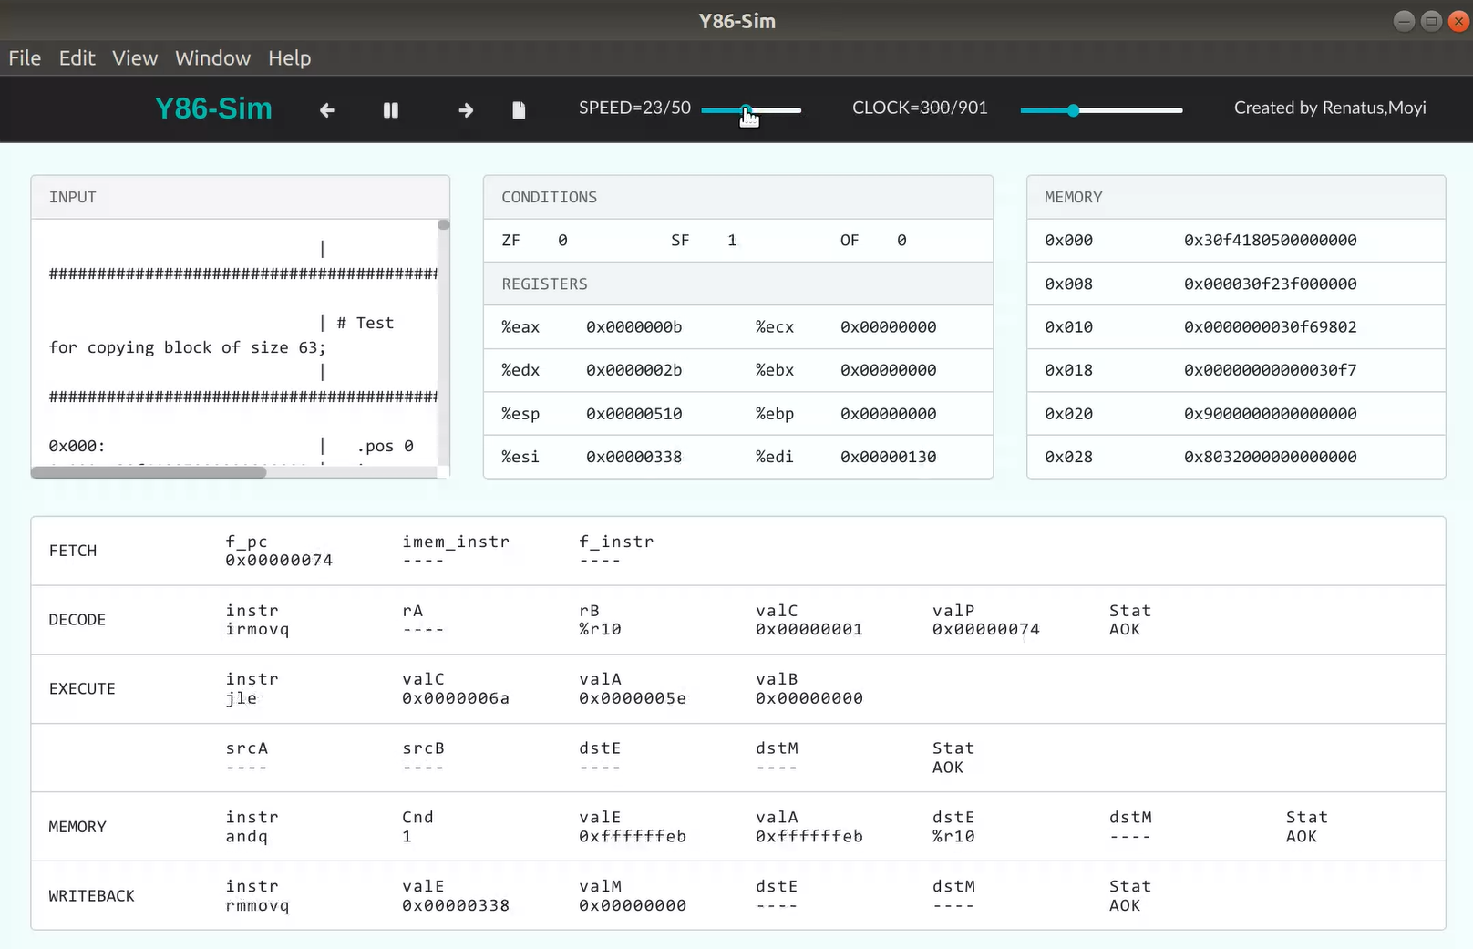
功能展示

Slide 10
设计理念
网格化设计
从设计图到网页
追求简洁美观
使用semantic-ui框架
提升用户体验
集中操作栏
增强鲁棒性
回避输入框

Slide 11
03
总结
收获与体会
致谢

Slide 12
收获与体会
01
首次前端开发、前后端交互经验
02
各模块版本不匹配、不兼容的问题及解决⽅法
03
HTML、CSS、JS的功能及语法
04
对前端框架作用的理解和直观认识
05
Y86 模拟器的底层原理
06
更加标准的开发规范带来的便利

Slide 13
致谢
感谢金老师的教导
感谢助教学长的帮助
感谢同学们的陪伴
感谢electron、vue、semantic-ui等开源项目的开发者

Slide 14
感谢聆听
敬请老师和各位同学批评指正
高庆麾
孙若诗

